Slide 1
Ўзбекистон Республикасида COVID-19га қарши эмлаш жараёни

Slide 2
Жами эмланадиган аҳоли 4 112 668 нафар:
қариялар 65 ёшдан 74 ёшгача -1 085 797 нафар;
кексалар 75 ёшдан 84 ёшгача -388 686 нафар;
узоқ умр кўрувчилар 85 ёш ва ундан юқори -139 280 нафар;
тиббиёт ходимлари – 447 976 нафар;
сурункали касалликлари бор аҳоли (18-65 ёш) – 888 190 нафар;
мактаб ўқитувчилари – 689 383 нафар;
мактабгача таълим ходимлари – 223 426 нафар;
Қуролли кучлар ва хуқуқни мухофаза қилувчи органлар ходимлари - 180 000 нафар.

Slide 3

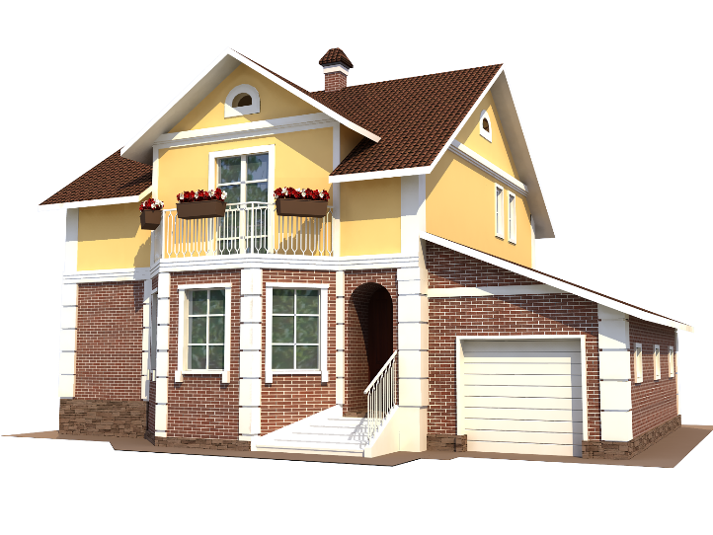

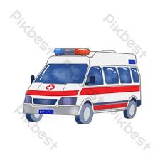
65 ёшдан ошган 1 613 763 нафар аҳолини эмлаш
Қариялар 65 ёшдан 74 ёшгача - 1 085 797 нафар;
Кексалар 75 ёшдан 84 ёшгача - 388 686 нафар;
Узоқ умр кўрувчилар 85 ёш ва ундан юқори - 139 280 нафар.
3138 та эмлаш пунктлари
862 та мобил бригадалар (1 нафар оилавий шифокор, 1 нафар вакцинатор ва 1 нафар муолажа ҳамшираси)

Slide 4
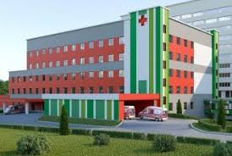
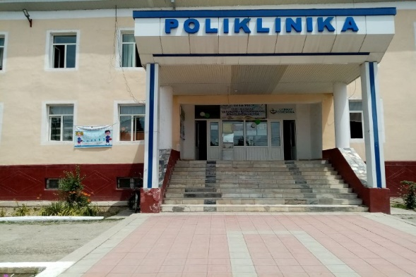
Тиббиёт ходимлари умумий сони 447 976 нафар
Юқумли касалликлар шифохонасида хизмат кўрсатаётган ходимлар сони | 16 926
Шошилинч тез тиббий ёрдам марказлари ходимлари сони | 33 265
ТТБ қабул бўлимларида хизмат кўрсатаётган ходимлар сони | 10 277
Тез тиббий ёрдам марказлари ходимлари сони | 31 339
Амбулатор - поликлиника муассасаларининг ходимлари сони (ОП, КТМП, ОШП) | 164 065
Шифохоналардаги ходимлар сони | 90745
ТТБ бўлимларидаги тиббиёт ходимлари сони | 84 512
Санитария-эпидемиология хизмати ходимлари сони | 16 847

Slide 5

мактаб ўқитувчилари – 689 383 нафар;
мактабгача таълим ходимлари – 223 426 нафар;
Ушбу контингент ўзлари жойлашган ҳудудлардаги тиббиёт муассасаларида ташкил этилган эмлаш хоналарида эмланади.

Slide 6
Қуролли кучлар ва хуқуқни мухофаза қилувчи органлар ходимлари - 180 000 нафар
Ички ишлар вазирлиги - 63 000 нафар;
Божхона қўмитаси - 7 000 нафар;
Мудофаа вазирлиги - 60 000 нафар;
Фавқулотда вазиятлар
вазирлиги - 10 000 нафар;
Миллий гвардия - 20 000 нафар;
Чегара қўшинлари - 20 000 нафар.
Ушбу контингент ўзларининг идоравий тиббиёт муассасаларида ташкил этилган эмлаш хоналарида эмланади.

Slide 7
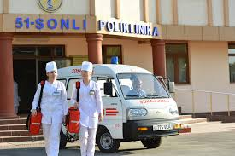
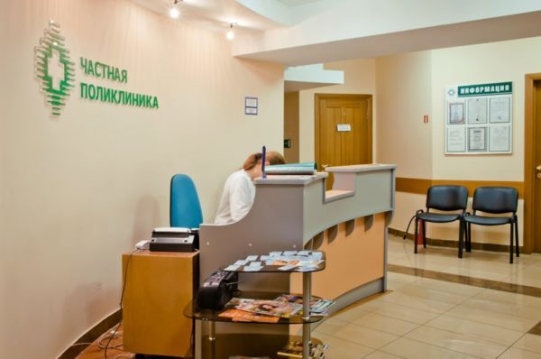
ЧЕТ ДАВЛАТЛАРДА ТАХСИЛ ОЛАЁТГАН ТАЛАБАЛАР ҲАМДА МЕХНАТ МИГРАНТЛАРИНИ ЭМЛАШ СХЕМАСИ
Чет давлатларда тахсил олаётган талабалар – 60 000
(Россия федерациясида 30 000)
Мехнат мигрантлари
МП, ОП, ОШП
(бепул)
Хусусий поликлиникалар (пуллик асосда)

Slide 8
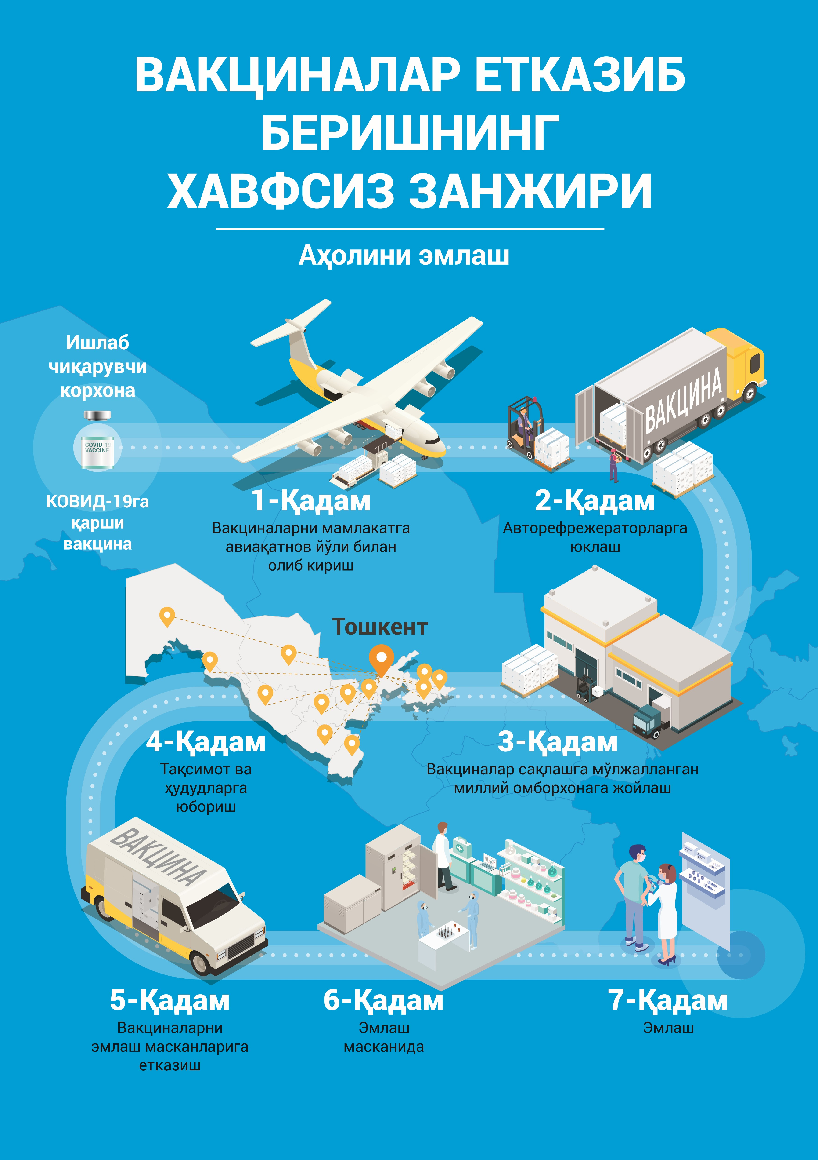

Slide 9
Тарғибот тадбирлари
250 нафар журналистлар учун хавфсиз иммунизация мавзусида ўқув-семинарлар ўтказилади;
30 та видеороликлар;
10 та ижтимоий тармоқлар учун постерлар;
флаерлар;
рангли эслатмалар;
аҳоли ва тиббиёт ходимлари учун оддий, халқчил оммабоп ўзбек, рус, қорақалпоқ тилларида тарғибот материаллари тайёрланмоқда.

Slide 10
Коронавирус инфекциясига қарши эмлашларни рўйхатга олиш журнали 64 –шакл
Профилактик эмлаш картаси 63 –шакл
№ | Фамилия, исми, шарфи | Ёши | Яшаш манзили | Иш жойи | Эмлаш ўтказил. муддат 1 турда | Вакцина дозаси | Вакцина серияси | Эмлаш ўтказилгшан муддати 2 турда | Вакцина дозаси | Вакцина серияси | Изох | Имзо
Тиббий хужжат формаси – 63/х
Ўзбекистон Республикаси Соғликни Сақлаш Вазирлиги
Тиббиёт муассасаси номи __________________________________________
Профилактик эмлаш картаси
Шахсий идентификацион тартиб рақами _____________________________
Рўйхатга олинди _________________________________________________
Исми, шарифи, ___________________________________________________
Туғилган йили __________ ой ______________ кун_______
Яшаш манзили, тиббиёт муассасаси номи, аҳоли пункти
________________________________________________________________
Кўча ________________ уй ___________корп__________кв______________
Манзилининг ўзгарганини белгилаш _______________________________
Картани тўлдирилган вақти _______________________________________
1. Коронавирус инфекциясига қарши эмлаш (биринчи маротаба):
2. Коронавирус инфекциясига қарши эмлаш (иккинчи маротаба).

Slide 11
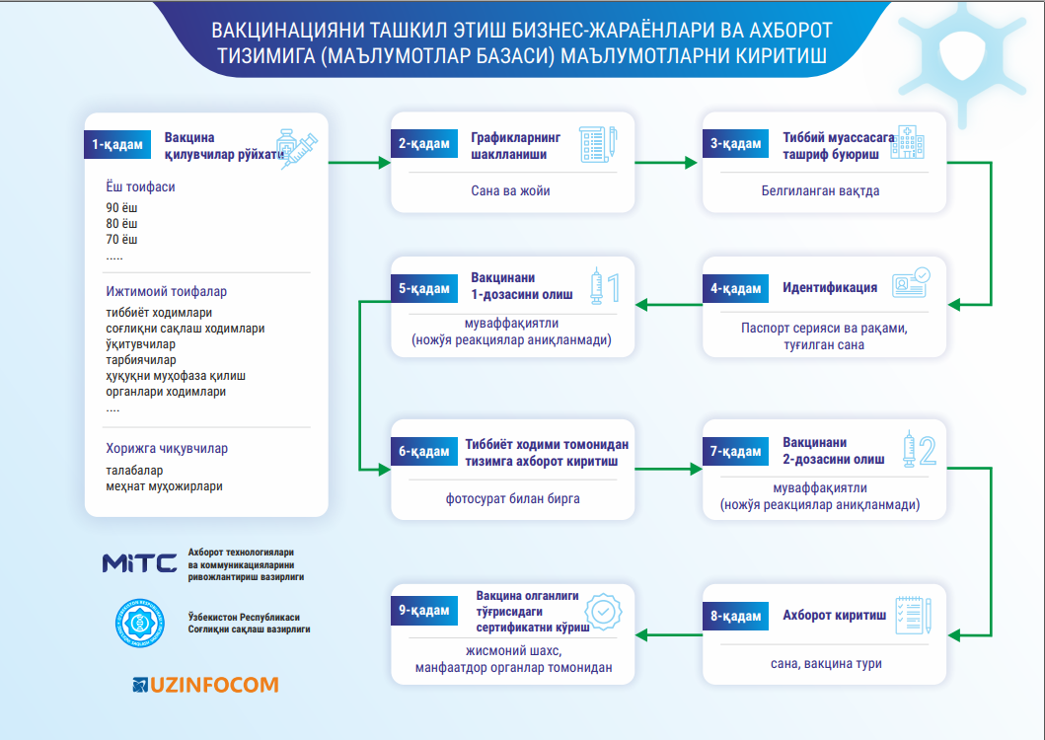

65 ёшдан - 74 ёшгача
75 ёшдан - 84 ёшгача
85 ёш ва ундан юқори

